Slide 1
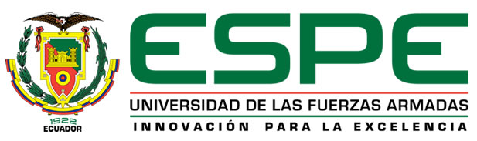
UNIVERSIDAD DE LAS FUERZAS ARMADAS “ESPE”
DEPARTAMENTO DE CIENCIAS DE LA VIDA Y LA AGRICULTURA
CARRERA DE INGENIERÍA EN BIOTECNOLOGÍA
PROYECTO DE TITULACIÓN PREVIO A LA OBTENCION DEL TÍTULO DE INGENIERA EN BIOTECNOLOGÍA
«Degradación de carbamazepina y diclofenaco bajo luz solar y artificial utilizando nanocompuestos de paladio y plata sintetizados con extracto de cochinilla»
Autor: Ambar Oñate
Director: Luis Cumbal , PhD
20 de Julio 2018.

Slide 2

“Degradación de carbamazepina y diclofenaco bajo luz solar y artificial utilizando nanocompuestos de paladio y plata sintetizados con extracto de cochinilla”
I INTRODUCCIÓN

Slide 3
INTRODUCCIÓN
Contaminantes como la venlafaxina, carbamazepina, sulfametoxazil y benzoilecgonina sobreviven al tratamiento de filtración en el sistema de agua potable de Esmeraldas.
*Contaminantes persistentes*
Los PPCPS son contaminantes emergentes, que no tienen un tratamiento especial en las plantas de tratamiento de muchos paises, incluyendo Ecuador.
En junio de 2013 se realizaron análisis de fármacos en los ríos: San Pedro, Machángara, Guayllabamba y en el río Esmeraldas.
Ing. Químico Ovadia Lev y Química Jenny Gun (Israel).

Slide 4
INTRODUCCIÓN
El paladio es un fotocatalizador potente, la plata es un metal plasmónico y el oxido de grafeno el soporte ideal para la formación de un semiconductor capaz de capturar los electrones plasmónicos de la plata y la formación de huecos para la y formación de ROS. Además proporciona una mayor área de contacto para el contaminante.
La nanotecnología tiene aplicaciones infinitas, gracias a su escala nano (10⁻⁹ m).
Una de sus aplicaciones es el área de fotocatálisis heterogénea, o de oxidación avanzada de contaminantes.
La oxidación avanzada es una técnica que utiliza la formación de especies reactivas de oxígeno ROS, para oxidar un contaminante en agua.

Slide 5
OBJETIVOS:
OBJETIVO GENERAL:
Evaluar la degradación de carbamazepina y diclofenaco utilizando nanocompósitos grafeno-paladio y grafeno-plata sintetizados con extracto de cochinilla.
OBJETIVOS ESPECÍFICOS:
Obtener óxido de grafeno mediantes el método modificado de Hummer.
Sintetizar nanocompósitos de grafeno y metales preciosos (paladio y plata) utilizando extracto de cochinilla como agente reductor.
Caracterizar espectroscópicamente mediante UV-vis, composición mineralógica y fases mediante XRD y morfológicamente mediante microscopía electrónica de barrido en modo de transmisión (STEM) a los nanocompósitos obtenidos.

Slide 6
OBJETIVOS ESPECÍFICOS:
4. Evaluar la degradación de los fármacos utilizando los nanocompósitos sintetizados, a temperatura ambiente y a la exposición de luz solar y lámpara, empleando la técnica de cromatografía líquida de alta eficacia (HPLC).
5.Realizar la cinética de degradación de los fármacos empleando los nanocompósitos.

Slide 7
“Degradación de carbamazepina y diclofenaco bajo luz solar y artificial utilizando nanocompuestos de paladio y plata sintetizados con extracto de cochinilla”
I INTRODUCCIÓN
II MATERIALES Y MÉTODOS

Slide 8
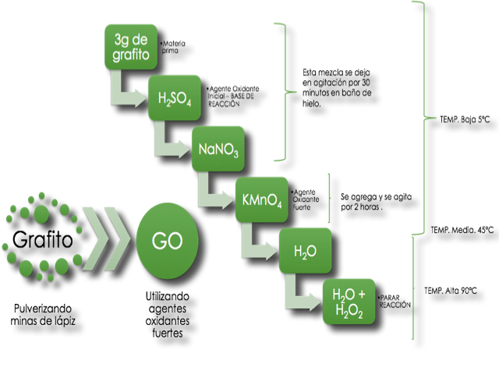
MATERIALES Y MÉTODOS
Preparación del Óxido de Grafeno

Slide 9
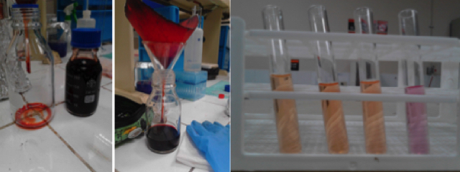
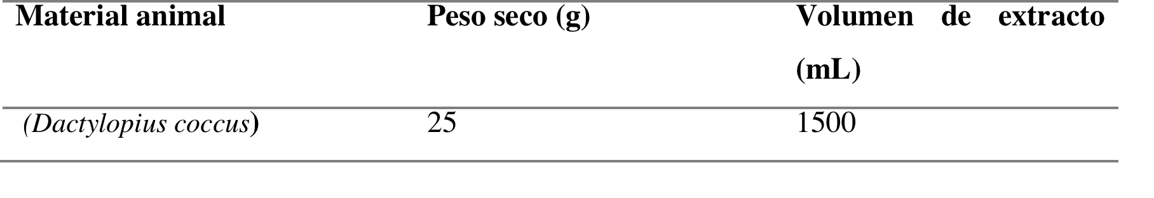
MATERIALES Y MÉTODOS
Obtención del extracto de cochinilla
Maceración del extracto de cochinilla, diluciones por triplicado del extracto a pH 5-6 (rojo), y a pH 8 (violeta).

Slide 10
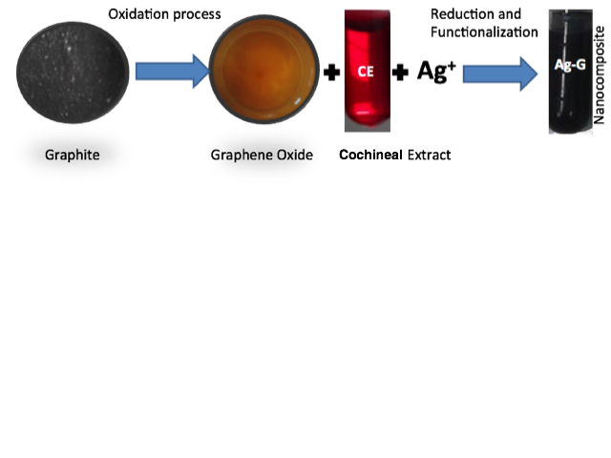
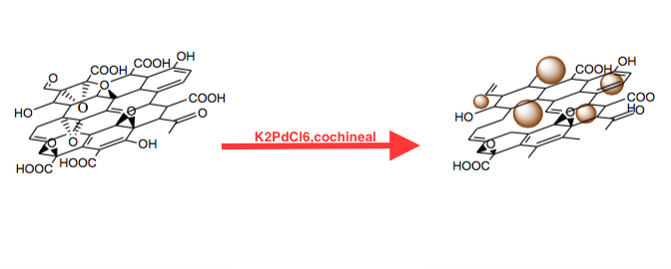
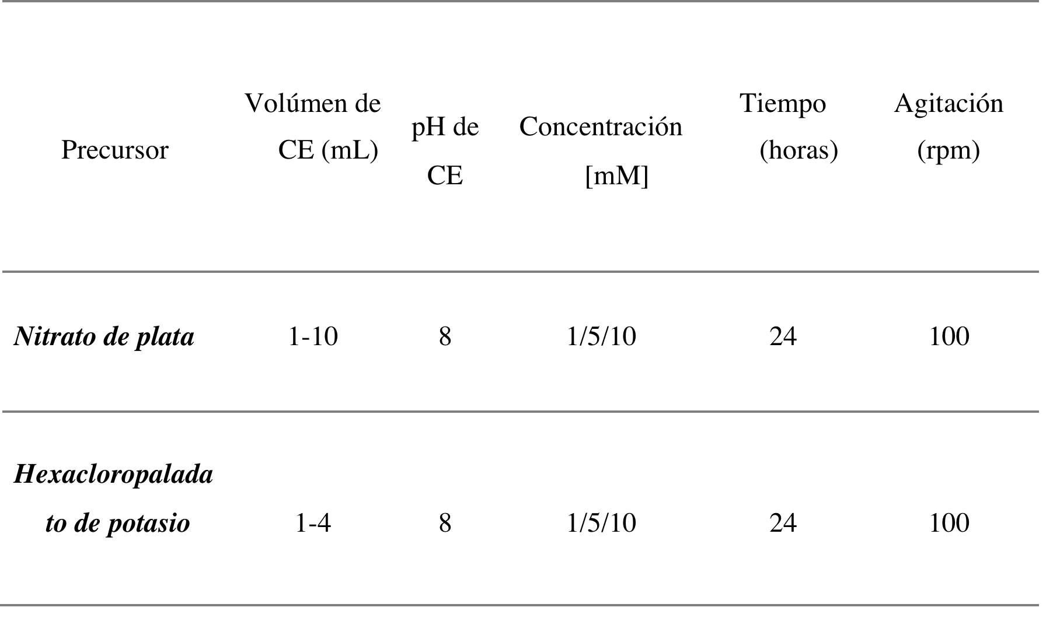
MATERIALES Y MÉTODOS
  Síntesis de nanocompósitos usando extracto de cochinilla como agente reductor.
20mL
5mL
250 μg / ml
5mL
Se realizó un lavado para eliminar la cochinilla. Y posteriormente se liofilizaron.

Slide 11
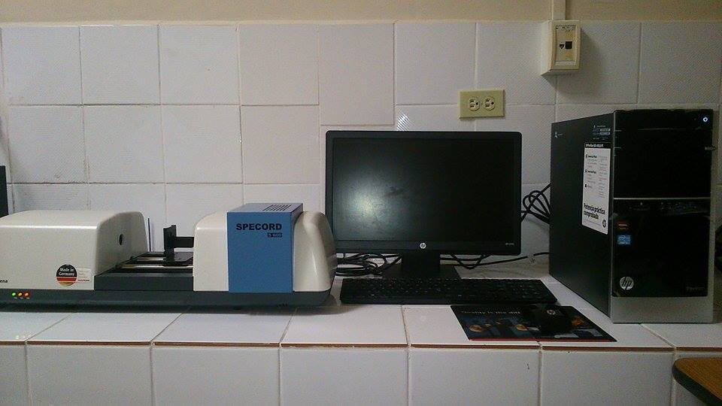
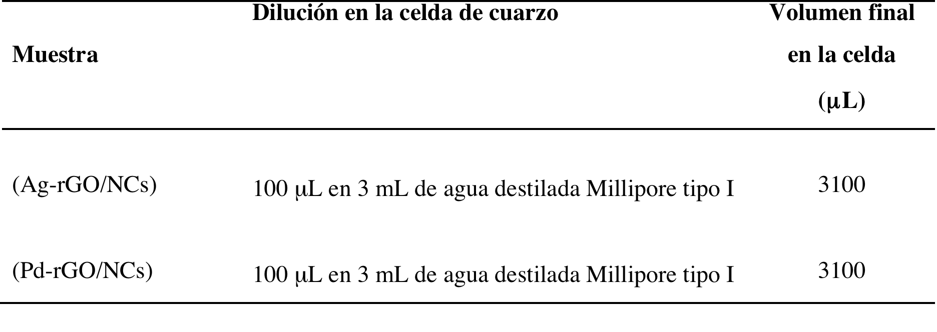
MATERIALES Y MÉTODOS
ESPECTROFOTOMETRÍA UV-VISIBLE
Lecturas al final de la síntesis y lavado 24h.
Espectroscopia de emisión de fotones, utiliza radiación electromagnética.
Rango 200-800 nm.
*CARACTERIZACIÓN de NCs
Analytik-jena, marca Specord S-600

Slide 12
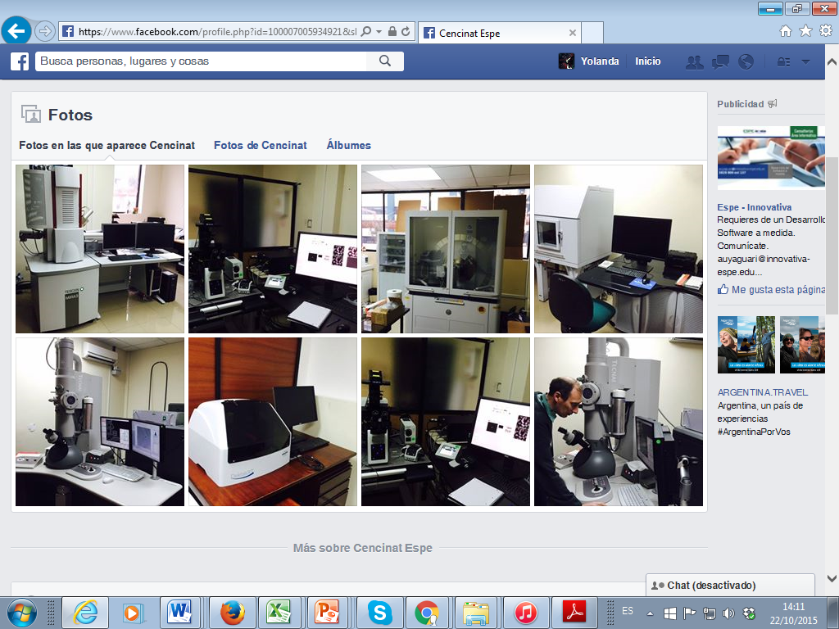
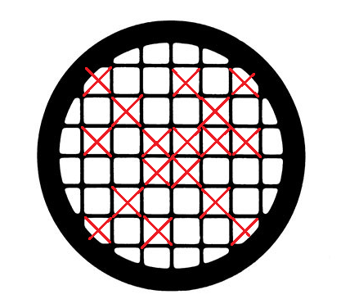
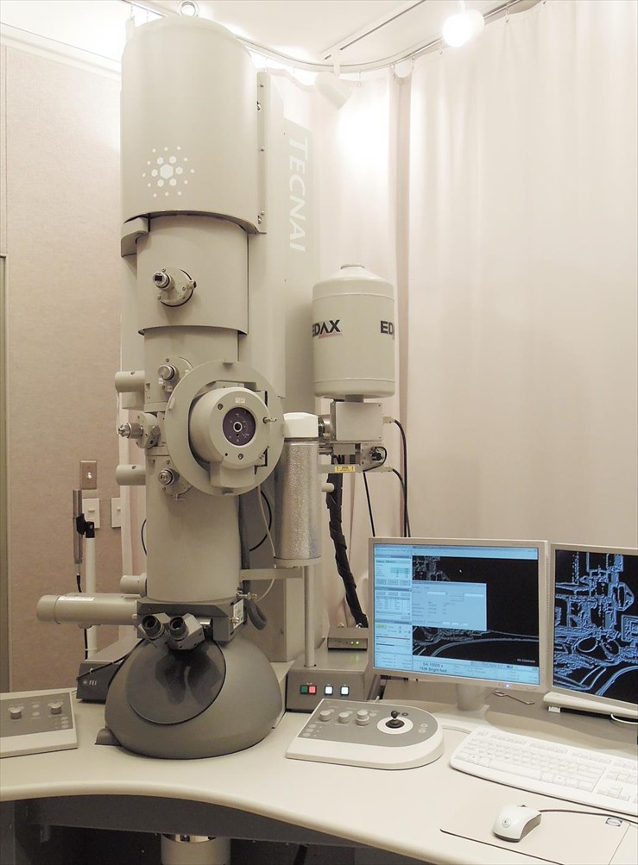
MATERIALES Y MÉTODOS
MICROSCOPÍA ELECTRÓNICA DE BARRIDO EN MODO DE TRANSMISIÓN (STEM)
Equipo marca TESCAN, modelo MIRA 3
Condiciones
30kV
Magnitud: 70 kx
WD: 5,79 mm
Escala: 500 nm
  Resuspención NCs liofilizados
  Agitación por 10 minutos
  Mientras están en agitación, se tomó 5μL
Utiliza un haz de electrones para formar una imagen.
MICROSCOPÍA ELECTRÓNICA DE TRANSMISIÓN (TEM)
Equipo marca TECNAI TWIN SPIRIT.
Condiciones
80kV
Escala: 200 nm
Mathlab para determinar tamaño promedio de las NPs.
Rejilla de cobre
Imágenes de alta resolución y alto contraste

Slide 13
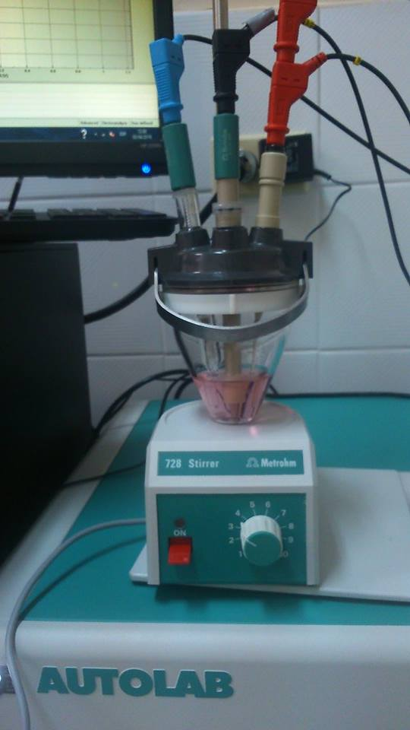
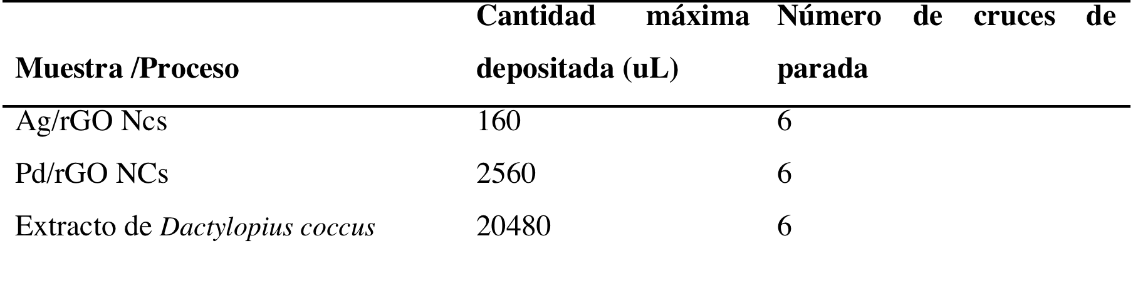
MATERIALES Y MÉTODOS
Análisis Electroquímico
Lectura de potenciales rédox de NCs
VOLTAMETRÍA CÍCLICA (CV)
Purgado: detergente al 1%, HNO₃ 15% y agua destilada.
Voltametría cíclica
*Medición: Programa NOVA.
Rango de escaneo: 5 eV/s
-1.2 y1.2 eV.
Potenciostato marca Metrohm Autolab

Slide 14
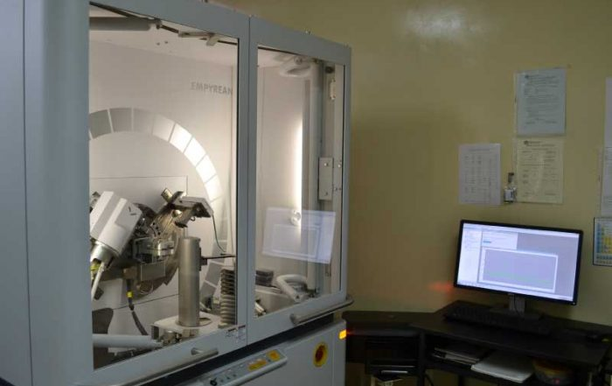
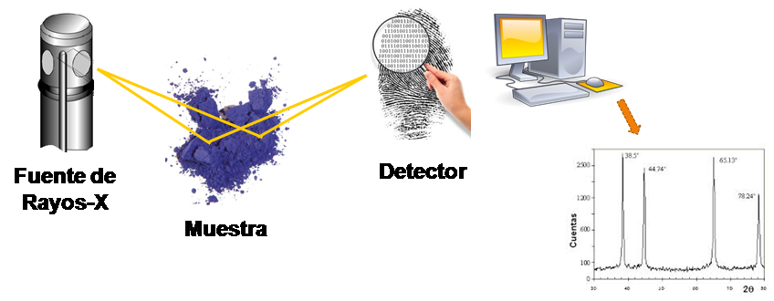
MATERIALES Y MÉTODOS
Difracción de rayos X (XRD)
software
HighScore Plus para obtener difractogramas.
Preparación
polvo fue depositado en un soporte de silicio.
NCs liofilizados
Equipo marca PANalytical Empyrean.

Slide 15
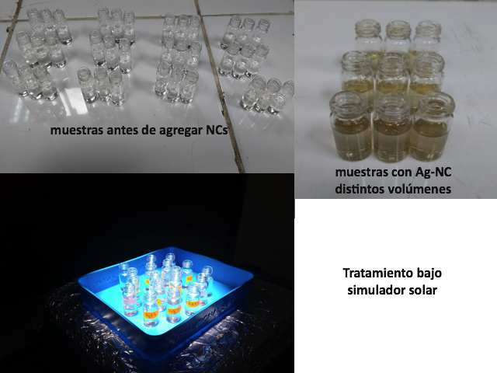
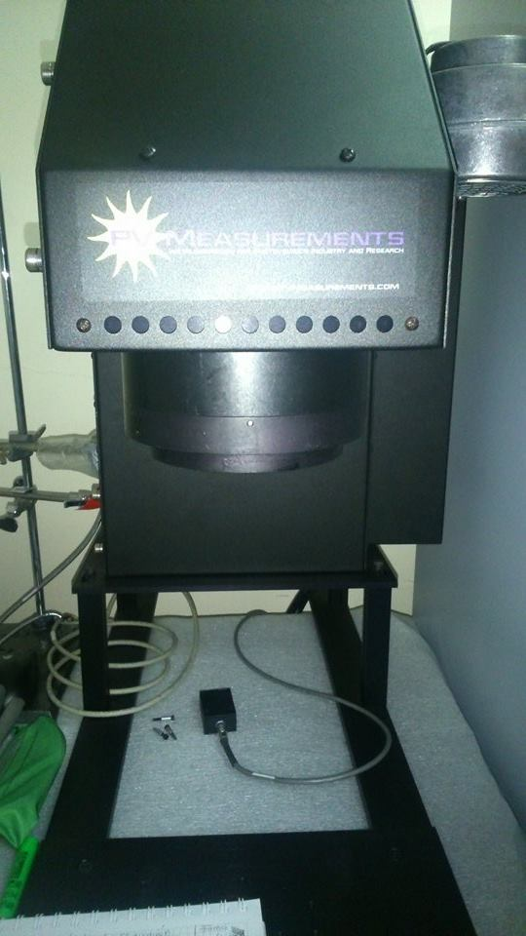
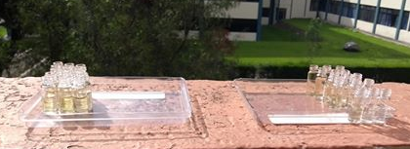
MATERIALES Y MÉTODOS
Exposición a fuente de luz por 4 horas en ambos tratamientos.
Separación de NCs.
30 minutos sombra para equilibrio.
*ESTUDIOS DE DEGRADACIÓN
concentración teórica del contaminante 0.05 mg/ml
Concentración de NCs 0.2mg/ml
Se utilizó 1mL de muestra, 0.15, 0.25, 0.50 mL de NCs y se aforó a 1,5mL con agua destilada.
Tratamiento para DIC con simulador solar.
Condiciones: 300 Watts, 25 cm de distancia
Análisis de tratamientos: HPLC- columna C18, detector de diodos para fármacos. Rangos de abosorbancia: 215nm DIC, 280nm CBZ. volumen de muestra 20μL.
Fase Móvil: DIC X Metanol, Y Agua en relación 70:30 ; CBZ
X Agua ; Y Metanol; Z Acetonitrilo en una relación 50:25:25.
Tratamiento para DIC con luz solar.

Slide 16
“Síntesis y caracterización de nanopartículas de plata a partir de varios extractos pigmentados de dos plantas para su aplicación en celdas solares híbridas”
I INTRODUCCIÓN
II MATERIALES Y MÉTODOS
III RESULTADOS Y DISCUSIÓN

Slide 17
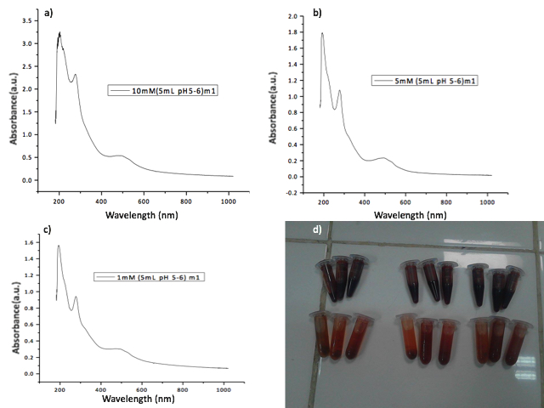
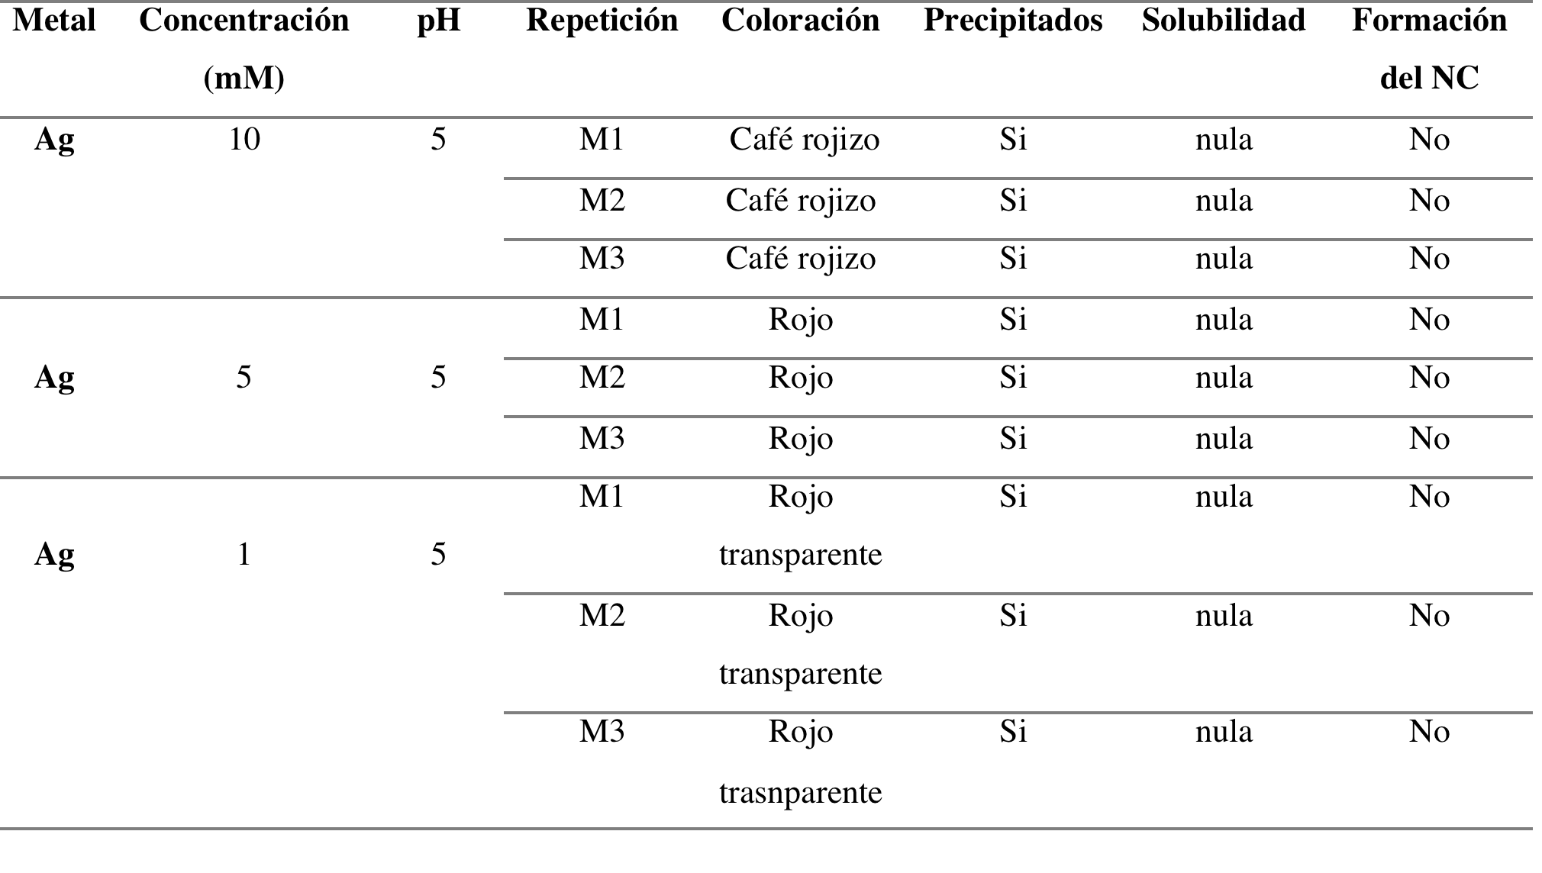
RESULTADOS Y DISCUSIÓN
CARACTERIZACIÓN DE AgNCs: UV-VISIBLE
pH 5
40ºC
no se obtienen resultados óptimos con anchos de banda muy grandes, ya que tienen una dispersión de tamaños de partículas mayor al 30% (Morales et al., 2009).

Slide 18
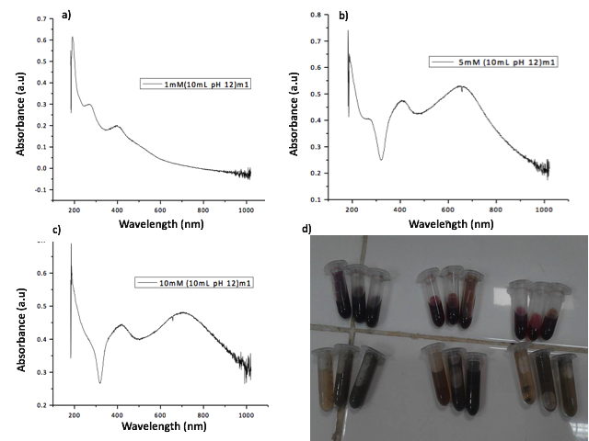
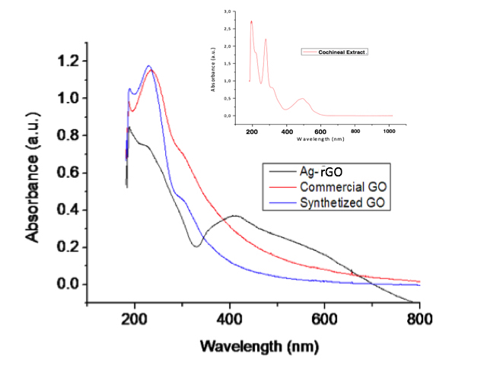
RESULTADOS Y DISCUSIÓN
CARACTERIZACIÓN DE AgNCs: UV-VISIBLE
pH 12 40ºC
pH 12 25ºC
El pH 12 y la temperatura a la que se realizaron los ensayos fueron factores que producían una síntesis altamente eficiente en la formación de nanopartículas resultando en una sobreproducción de las mismas (Zanella, 2012).

Slide 19
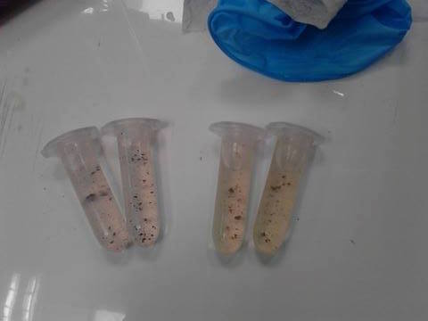
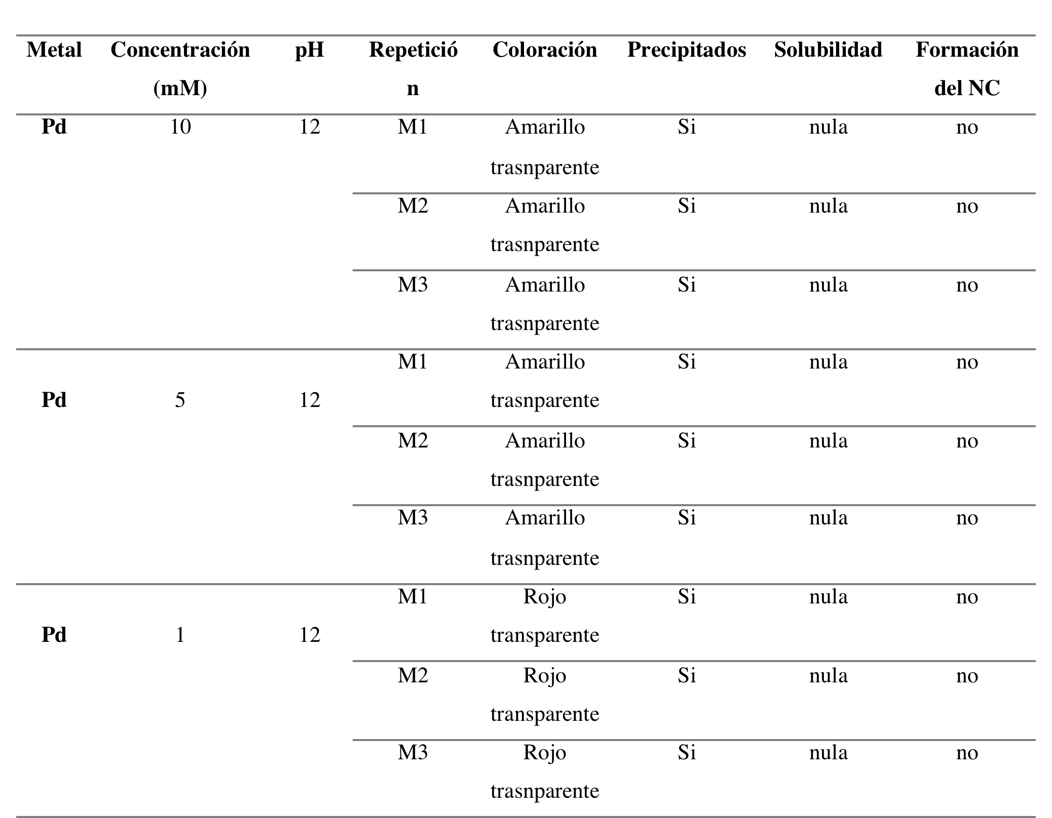
RESULTADOS Y DISCUSIÓN
CARACTERIZACIÓN DE PdNCs
pH 12
25ºC
Ensayos de síntesis de nanocompósitos de paladio y óxido de grafeno reducido, post lavado del producto a pH12.

Slide 20
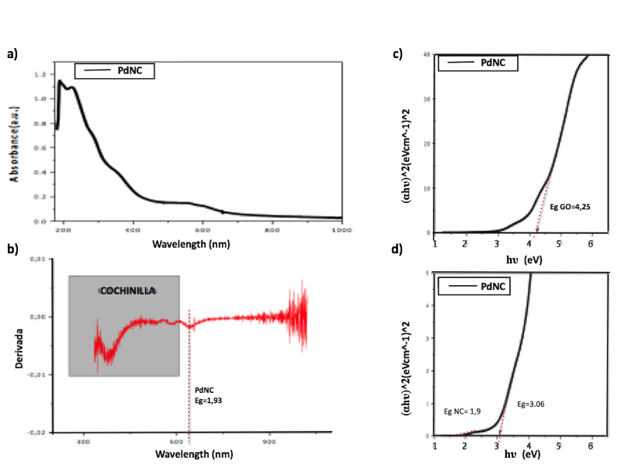
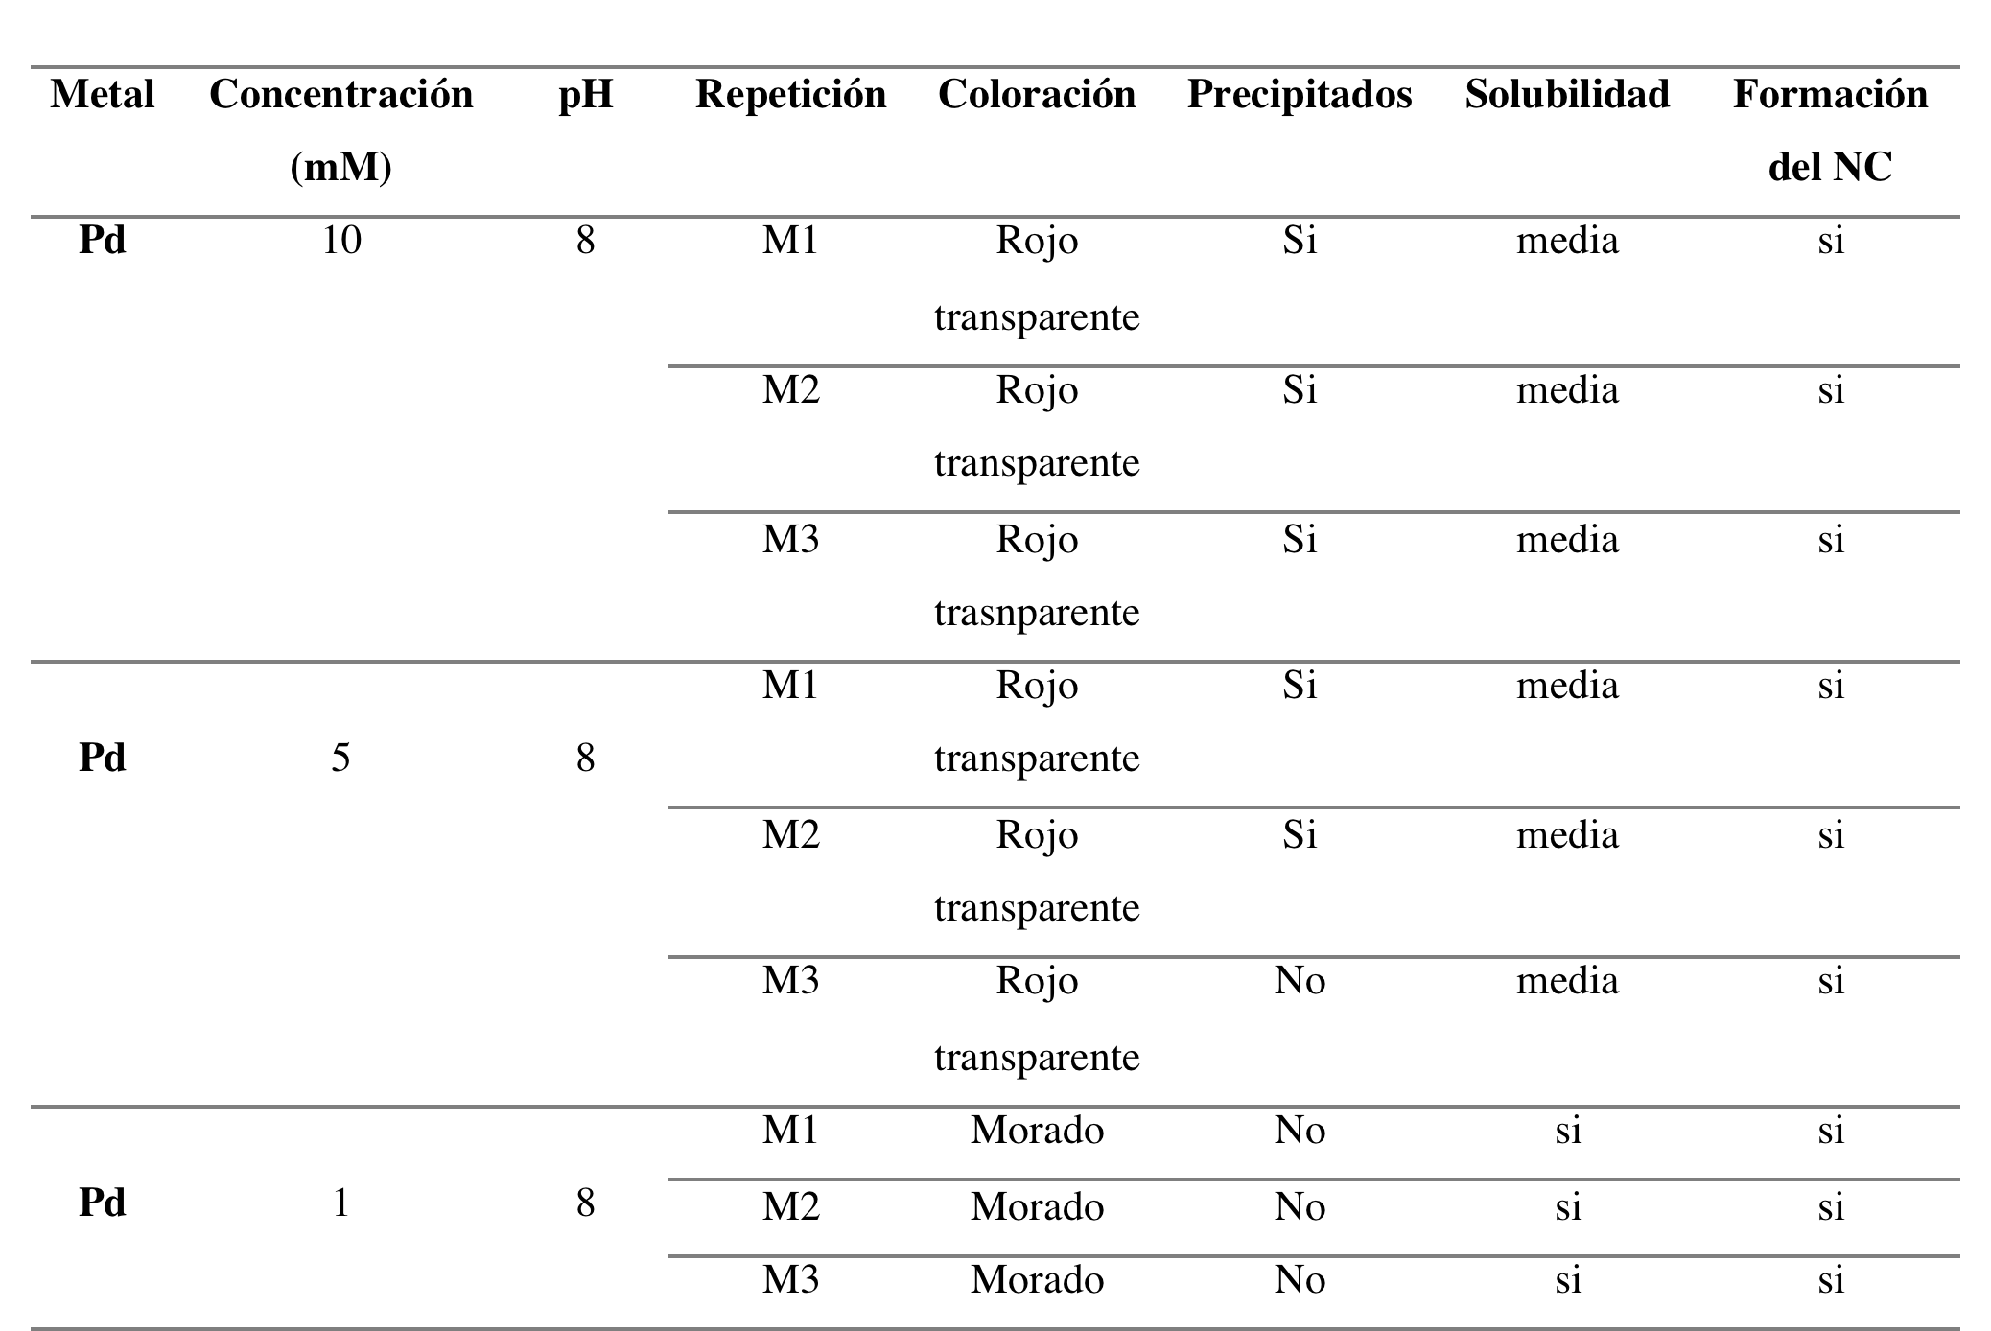
RESULTADOS Y DISCUSIÓN
CARACTERIZACIÓN DE PdNCs: UV-VISIBLE
pH 8
25ºC
Pd no tiene una banda de resonancia del SPR en el intervalo de 300 a 900 nm, esto es característico de suspensiones de paladio coloidal (Guarnizo, 2016).
Determinación de band gap del PdNC: a) pico representativo en el espectro de la formación del nancompósito, b) derivada del espectro UV vis, band gap de NC 1,93 eV. Gráfica de Tauc: c) band gap GO 4,25 eV , d) band gap #1 Pd 3,06 eV y band gap #2 Pd 1.9 eV.

Slide 21
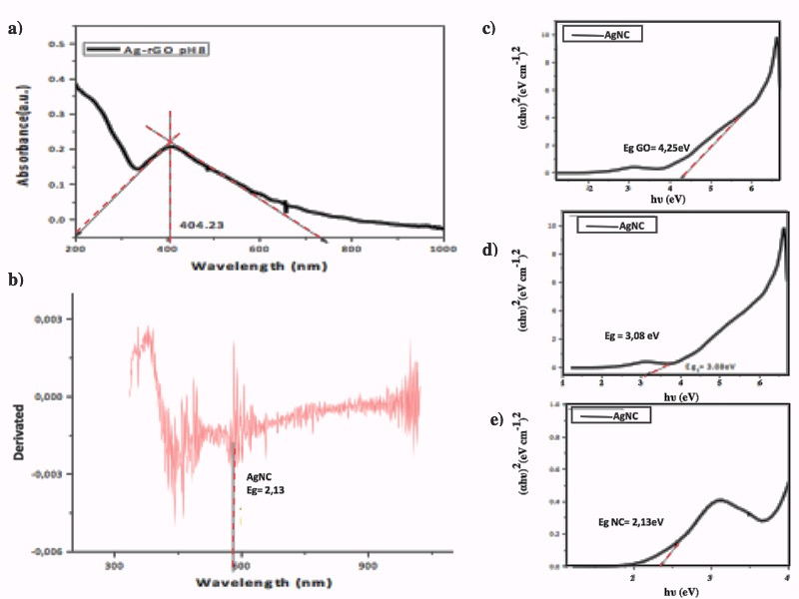
RESULTADOS Y DISCUSIÓN
CARACTERIZACIÓN DE AgNCs: UV-VISIBLE
pH 8
Determinación de band gap del AgNC: a) pico representativo en el espectro de la formación del nancompósito, b) derivada del espectro UV-Vis band gap del nanocompósito 2.13 eV. Gráfica de Tauc: c) band gap de GO 4.25 eV, d) band gap #1 Ag 3.08 eV y e) band gap NC 2,13 eV.

Slide 22
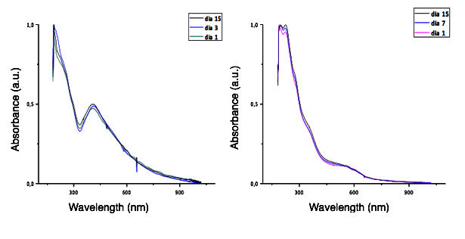
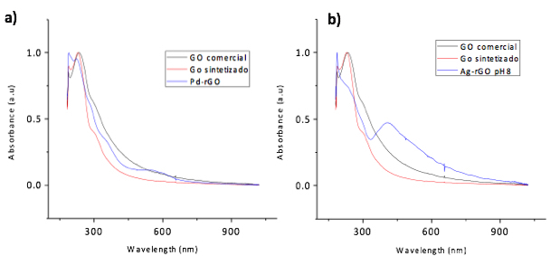
RESULTADOS Y DISCUSIÓN
CARACTERIZACIÓN DE NCs: UV-VISIBLE
ESTABILIDAD DE NCs
En la correlación de variables por medio de una prueba de chi-cuadrado. Los factores Tipo de NC y pHi en cuanto al p_valor 0.0094, fueron dependientes en la síntesis de nanocompósitos considerando un nivel de confianza de 95% (Zanella, 2012).
Espectro Uv-vis de absorción de Ncs sintetizados a pH8 comparados con GO comercial (negro) y sintetizado (rojo): a) Pd-NCs y b) Ag-NCs ambas en color azul .
Espectro Uv-vis de ensayos de estabilidad hasta 15 días después de la síntesis nanocompósitos post lavado del producto con el método a pH8.

Slide 23
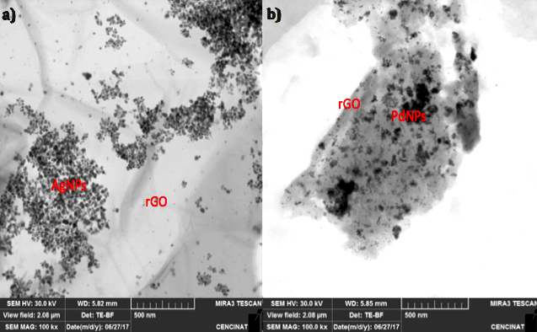
RESULTADOS Y DISCUSIÓN
CARACTERIZACIÓN DE NCs: MICROSCOPÍA ELECTRÓNICA DE BARRIDO EN MODO DE TRANSMISIÓN (STEM)
DISTRIBUCIÓN
Imágenes de STEM de los nanocompósitos a) Ag-rGO, b) Pd-rGO.
Distribución homogénea de NPs(Liu, et al.,2011). Con una ligera aglomeración en el soporte formando partículas alargadas o con mayor tamaño.

Slide 24
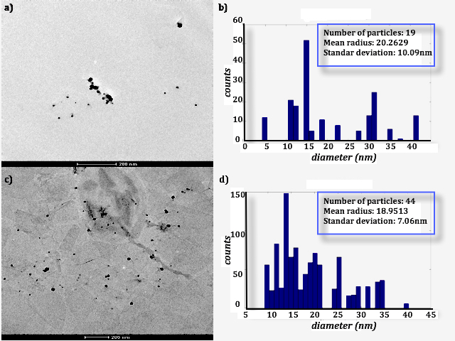
RESULTADOS Y DISCUSIÓN
CARACTERIZACIÓN DE NCs: MICROSCOPÍA ELECTRÓNICA DE TRANSMISIÓN (TEM)
FORMA
TAMAÑO
a) Imagen TEM del nanocompuesto Ag-rGO, b) tamaño medio del nanocompuesto Ag-rGO, c) nanocompuesto Pd-rGO de imagen TEM y d) tamaño medio del nanocompuesto Pd-rGO.

Slide 25
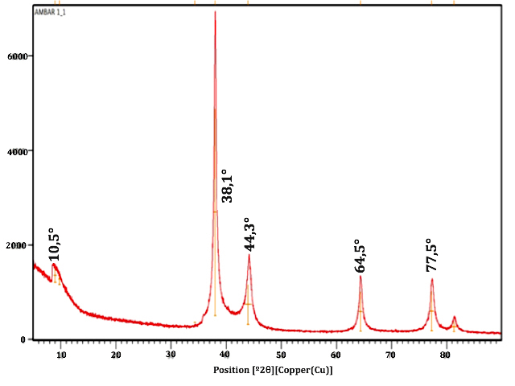
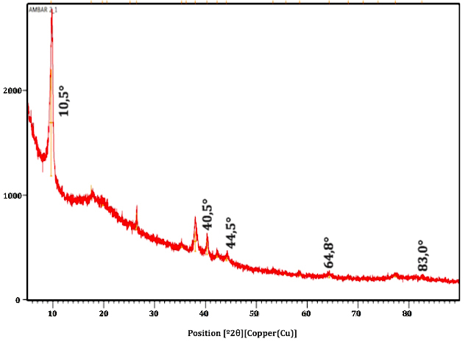
RESULTADOS Y DISCUSIÓN
CARACTERIZACIÓN DE AgNCS: DIFRACCIÓN DE RAYOS X (XRD)
Difractograma XRD de nanocompuesto de Ag-rGO.
los planos cristalográficos (111), (200), (220) y (311)
CARACTERIZACIÓN DE PdNCS: DIFRACCIÓN DE RAYOS X (XRD)
Difractograma XRD de nanocompuesto de Pd-rGO.
La reducción de paladio necesita más potencial estándar, E₀ = 1.879V (PdCl6²⁻ + 2e⁻ ⇌ PdCl4²⁻ + 2Cl⁻; E₀ = 1.288V y PdCl4²⁻ + 2e⁻ ⇌ Pd⁰ + 4Cl⁻; E₀ = 0.591V) en comparación con la plata , E₀ = 0.7996V (Ag¹ ⁺ + e⁻ ⇌ Ag⁰) (Vanysek, 1998).

Slide 26
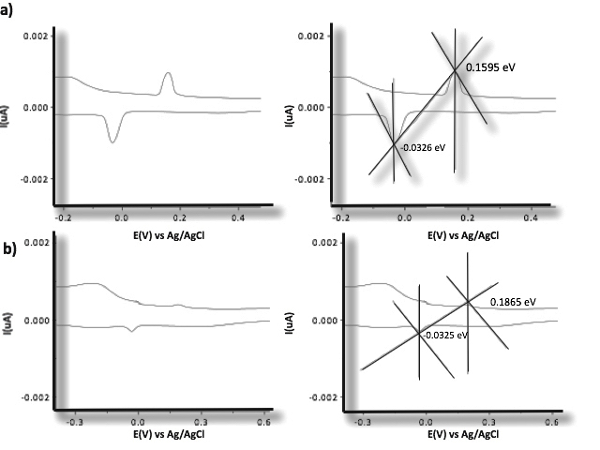
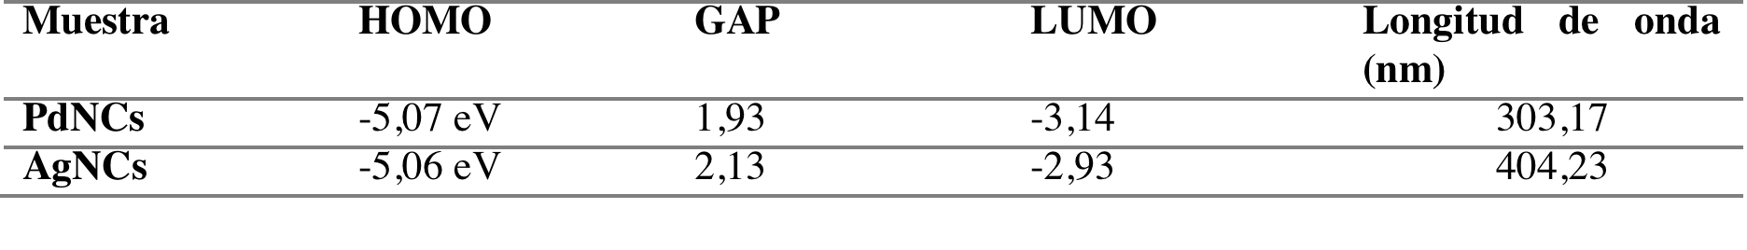
RESULTADOS Y DISCUSIÓN
DETERMINACIÓN DE LOS POTENCIALES REDOX (VC)
Ag-rGO: -0,0326 eV y 0,1595 eV
Pd-rGO : -0,0325 eV y 0,1865 eV

Slide 27
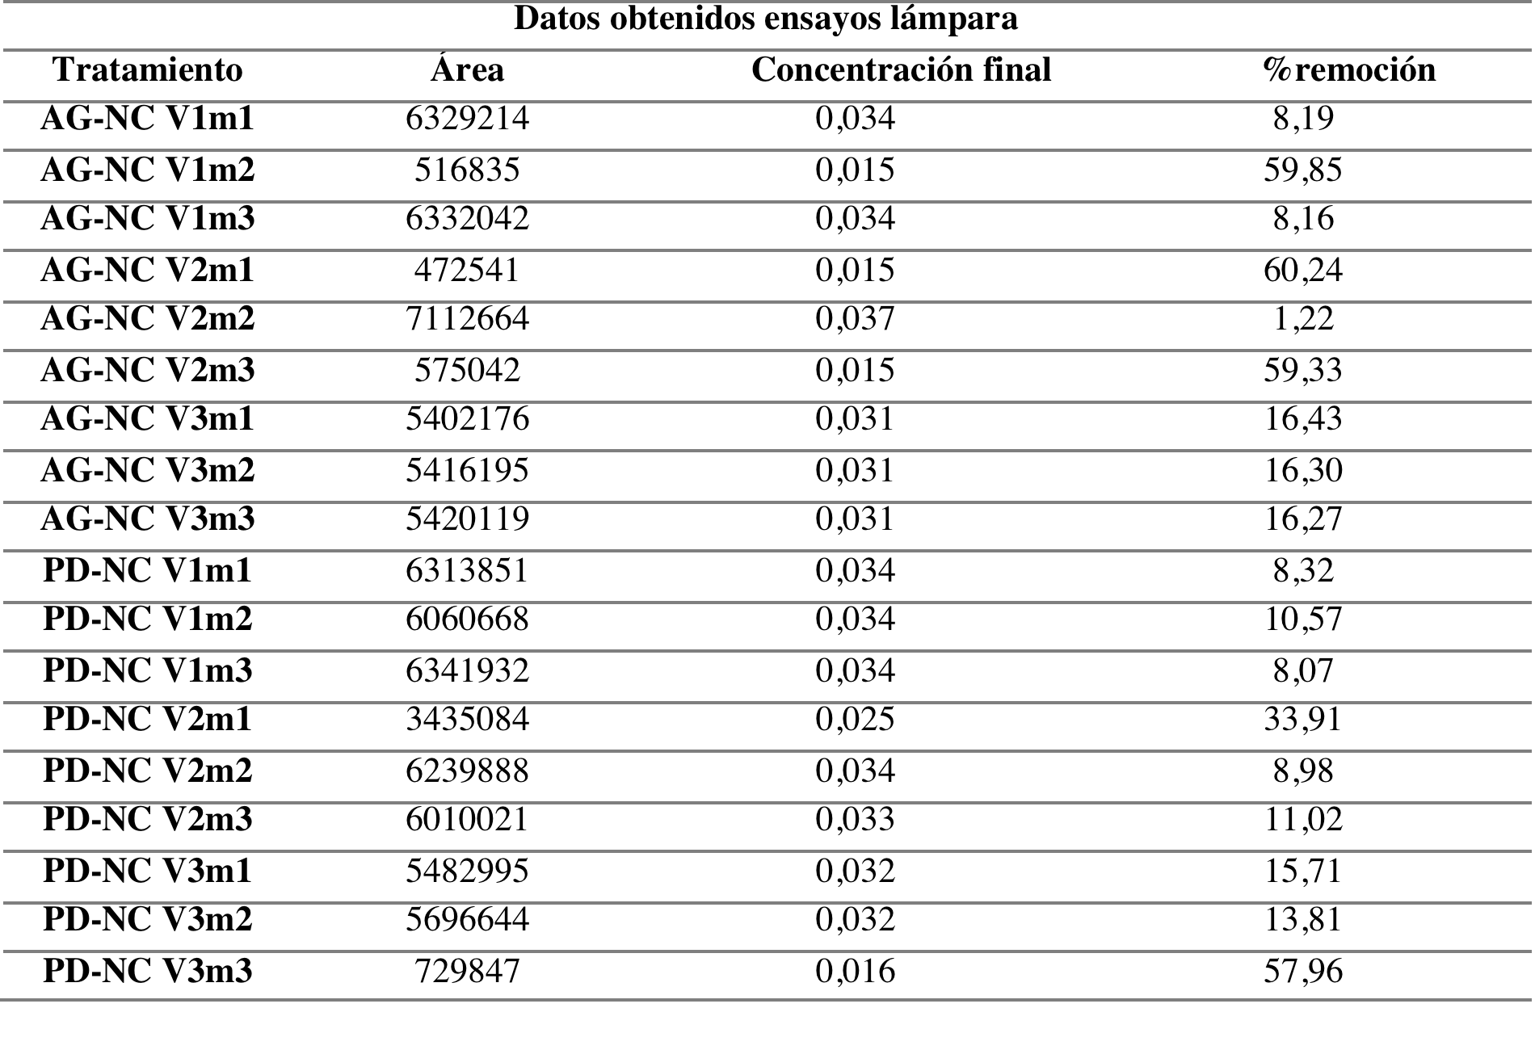
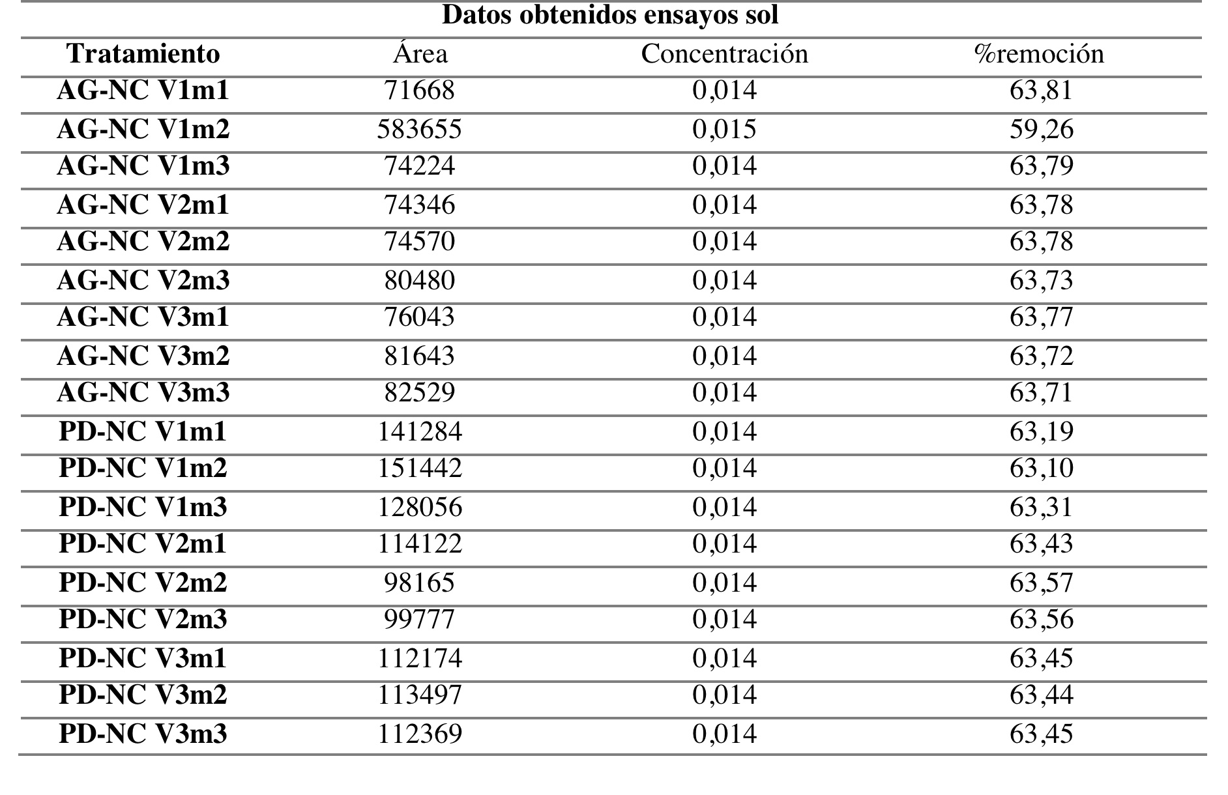
RESULTADOS Y DISCUSIÓN
ANÁLISIS DE LA DEGRADACIÓN DE LOS FÁRMACOS: DICLOFENACO (DIC)
Concentración inicial promedio DIC 0.038 mg/ml
18,71% con PdNCs y 27,33% con AgNCs
63,39% empleando luz solar natural y PdNCs y 63,26% con la misma fuente de luz y AgNCs.

Slide 28
RESULTADOS Y DISCUSIÓN
ANÁLISIS DE LA DEGRADACIÓN DE LOS FÁRMACOS: DICLOFENACO (DIC)
Concentración inicial promedio DIC 0.068 mg/ml (muestra nueva)
El ANOVA para DIC muestra que el p_valor para el tipo de luz es <0.0001, menor que 0.05, lo que indica que el tipo de luz es el factor más relevante en la degradación de DIC, donde el tratamiento con la luz solar proporciona una mayor remoción del fármaco.
Estadísticamente se evaluaron Tipo de NC, Volumen de NC, Tipo de luz

Slide 29
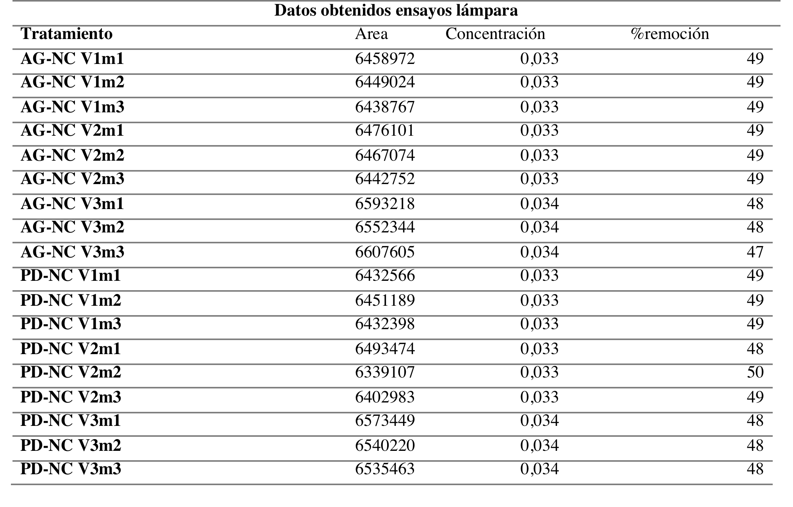
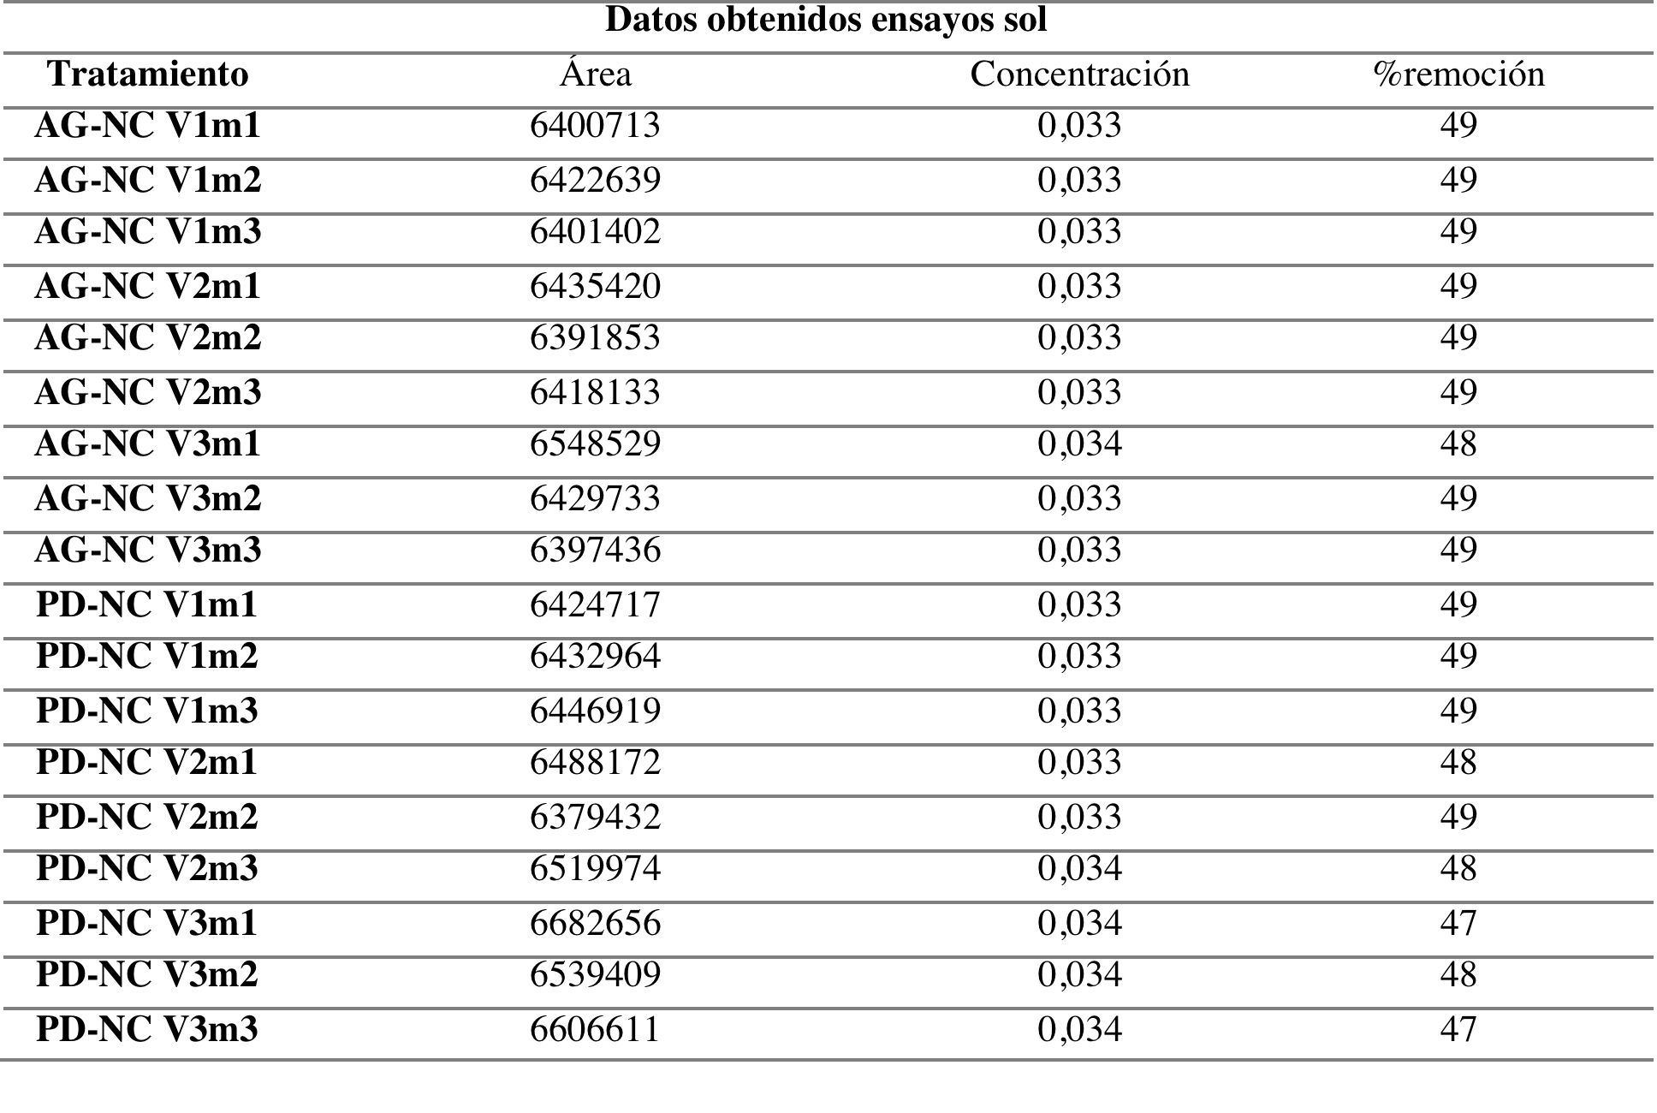
RESULTADOS Y DISCUSIÓN
ANÁLISIS DE LA DEGRADACIÓN DE LOS FÁRMACOS: CARBAMAZEPINA (CBZ)
Concentración inicial promedio CBZ 0.06 mg/ml
48,56% para AgNCs y 48,67% para PdNCs
carbamazepina se obtuvo valores de degradación de 48,89% y 48,22% con luz solar natural y AgNCs y PdNCs, respectivamente.

Slide 30
RESULTADOS Y DISCUSIÓN
ANÁLISIS DE LA DEGRADACIÓN DE LOS FÁRMACOS: DICLOFENACO (DIC)
Concentración inicial promedio CBZ 0.03 mg/ml
Por otro lado el ANOVA para CBZ muestra que el p_valor para el volumen de NC es <0.0001, menor que 0.05, lo que indica que el volumen de NC es el factor más relevante en la degradación de CBZ.
Estadísticamente se evaluaron Tipo de NC, Volumen de NC, Tipo de luz

Slide 31
“Degradación de carbamazepina y diclofenaco bajo luz solar y artificial utilizando nanocompuestos de paladio y plata sintetizados con extracto de cochinilla”
I INTRODUCCIÓN
II MATERIALES Y MÉTODOS
III RESULTADOS Y DISCUSIÓN
IV CONCLUSIONES Y RECOMENDACIONES

Slide 32
CONCLUSIONES
La síntesis de nanocompósitos de plata y de paladio, con soporte de oxido de grafeno utilizando extracto de cochinilla como agente reductor fue exitosa.
La caracterización demostró la formación de los NCs por medio de cinco técnicas:1) espectroscopía UV-VIS, 2) STEM y 3)TEM con la que se obtuvieron micrografías determinantes de la morfología de los NCs esféricos, un tamaño promedio de 20.3 nm para Ag-NPs y 18.9nm para Pd-NPs sobre la lámina de óxido de grafeno reducido; 4) XRD donde los nanocompósitos muestran una serie de picos de difracción típicos de una estructura cristalográfica cúbica centrada en la cara (fcc). 5) Los resultados electroquímicos muestran que los NCs poseen una reducción incompleta. Además se obtuvieron las energías de banda prohibida 1,93 PdNCs y 2,13 AgNCs, lo que implica la formación de un semiconductor y explica su actividad como fotocatalizador.

Slide 33
CONCLUSIONES
En condiciones de radiación solar prolongada se obtiene una mejor remoción del diclofenaco, para la carbamazepina se requiere de mayor volumen de NC esto se debe a su estructura.
La degradación efectiva de los fármacos diclofenaco sódico y carbamazepina sugiere que la luz solar tiene una energía mayor que el simulador solar, y por tanto tiene un efecto significativo en la reacción de fotocatálisis para la remoción de los fármacos.
Se determinó que ambos nanocompósitos son similares en su actividad degradadora para los fármacos estudiados, aun cuando la concentración de nanopartículas de paladio fue diez veces menor, debido al ancho de banda que estos nanocompósitos poseen.

Slide 34
RECOMENDACIONES
En base a los resultados obtenidos, se recomienda:
Mejorar el método de síntesis de los nanocompósitos para aumentar su reactividad.
Realizar ensayos para la degradación de CBZ cambiando los siguientes factores: volumen de NCs, tiempo de contacto con los NCs y tiempo de exposición a la luz solar.
Realizar ensayos con nanocompósitos combinados de plata, paladio y óxido de grafeno reducido.
Investigar la reactividad de los nanocompósitos en un foto-reactor a escala piloto.

Slide 35
“Síntesis y caracterización de nanopartículas de plata a partir de varios extractos pigmentados de dos plantas para su aplicación en celdas solares híbridas”
I INTRODUCCIÓN
II MATERIALES Y MÉTODOS
III RESULTADOS Y DISCUSIÓN
IV CONCLUSIONES Y RECOMENDACIONES
V AGRADECIMIENTOS

Slide 36




Colaboradoras Científicas:
Luis Cumbal, PhD.
CENCINAT-ESPE
Alexis Debut, PhD.
CENCINAT-ESPE
Carlos Arroyo, PhD.
CENCINAT-ESPE
Ing. Carina Staël
CENCINAT-ESPE
Ing. Karla Vizuete
CENCINAT-ESPE
Yandri Infante, PhD.
Universidad Central del Ecuador
Geovanny Garófalo, PhD.
Universidad Central del Ecuador
Pablo Bonilla, PhD.
Director de la Facultad de Ciencias Químicas
Universidad Central del Ecuador
AGRADECIMIENTOS
Notes:
STEM. Tipo de TEM- q captura electrones q atraviesan las muestras, tiene asociado un lector de electrones 2darios(los q se desprenden de la muestra) como en el SEM y así obtener una imagen de barrido de un punto de la muestra. SeM tiene sonda de rayos X.
DLS: Fluctuaciones de la intensidad de la luz dispersada en función del tiempo, de manera que al conocer la intensidad de la luz dispersada se puede estimar el diámetro hidrodinámico.
Color: formación de un dipolo en la AgNP q provoca una fuerza restauradora que compensa este efecto, resultando en una longitud de onda de resonancia q confiere el color característico.
Polar prótico: Capaz de ceder electrones.
UV: radiación absorbida por las moléculas provoca transiciones electrónicas que se cuantifican.
FTIR: moléculas tienen capacidad de rotar y vibrar a distintas frecuencias, es decir q una molécula puede absorber energía de fotones en el rango energético de IR.
VC: Equilibrio, proceso reversible.

Slide 37


